Slide 1
SÉANCE D1 · MODULE 12
Qu'est-ce qu'on apporte ?
Madame Bérubé a soixante-quinze ans, des crampons jamais sortis de leur boîte, et une seule question. La réponse n'est pas la même en février qu'en juillet — mais elle se construit de la même façon.
75 minutes · Quand la météo décide
Notes:
Première séance du Défi 3, et elle est d'écoute. Faire entendre l'appel de Florence Bérubé deux fois avant d'ouvrir quoi que ce soit : la première pour la situation, la seconde pour la liste. Beaucoup d'élèves n'ont jamais vu de crampons — en apporter une paire si l'école en a, l'objet vaut dix minutes d'explication.

Slide 2
OBJECTIFS DE LA SÉANCE
À la fin, je serai capable de…
1
suivre un appel où quelqu'un demande quoi apporter ;
2
nommer l'équipement du grand froid et celui de la chaleur ;
3
lire les deux chiffres du froid : le thermomètre et le vent ;
4
reconnaître à quel avertissement répond une consigne.
D1 · Quand la météo décide
2
Notes:
Lire les objectifs à voix haute. Y revenir au billet de sortie.

Slide 3
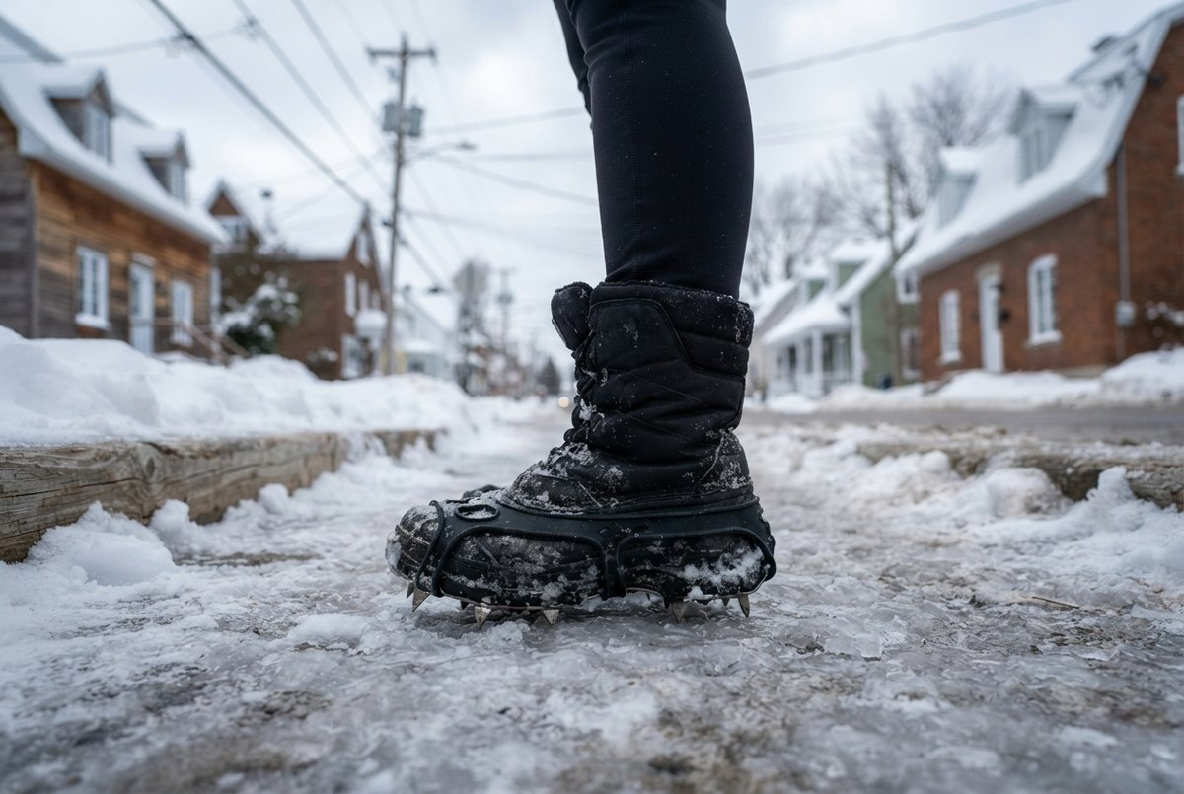
OBSERVATION
Qu'est-ce qui manque à cette personne ?
Qu'est-ce qui est attaché sous cette botte ?
À quoi ça sert, exactement ?
Est-ce que vous en avez déjà vu ? Déjà porté ?
Qu'est-ce que vous mettez, vous, sur un trottoir gelé ?
D1 · Quand la météo décide
3
Notes:
Laisser parler dix minutes. Les réponses viennent de partout — sable, petits pas, éviter de sortir — et elles sont toutes bonnes. Le mot « crampons » s'installe ensuite tout seul.

Slide 4
DIALOGUE · 1 DE 4
J'appelle pour la sortie du vingt-deux
Écoutez deux fois avant de lire le texte.
FLORENCE
Bonjour Marisol, c'est Florence Bérubé. Qu'est-ce que je dois apporter ?
MARISOL
Bonjour madame Bérubé. Des bottes avec une bonne semelle, et si vous en avez, des crampons.
FLORENCE
Des crampons ? Comme les grimpeurs de montagne ?
MARISOL
Des petits, ceux qui s'attachent par-dessus la botte. Ça change tout sur un trottoir gelé.
D1 · Quand la météo décide
4
Notes:
Faire remarquer la question de Florence : elle ne fait pas semblant de comprendre. C'est exactement ce que le module demande aux élèves de savoir faire, et c'est une personne âgée qui le montre.

Slide 5
DIALOGUE · 2 DE 4
Trois couches, et pourquoi
MARISOL
Habillez-vous en trois couches plutôt qu'avec un gros manteau.
FLORENCE
Pourquoi trois ?
MARISOL
Parce qu'on marche une heure et qu'on entre au café ensuite.
MARISOL
En enlevant une couche à l'intérieur, vous ne transpirez pas ; en la remettant dehors, vous n'attrapez pas froid.
D1 · Quand la météo décide
5
Notes:
La dernière réplique porte les deux gérondifs du Défi 3. Ne pas les nommer aujourd'hui : les faire seulement entendre. Ils seront le sujet de la séance D2.

Slide 6
DIALOGUE · 3 DE 4
C'est le vent qui décide
FLORENCE
Et le vent ? À la promenade de la mer, il y a toujours du vent.
MARISOL
Le bulletin annonce moins douze avec un refroidissement éolien de moins vingt-deux.
MARISOL
C'est le vent qui décide, pas le thermomètre. Couvrez-vous le visage.
FLORENCE
Moins vingt-deux. Et l'été, en juillet, vous nous aviez dit le contraire.
D1 · Quand la météo décide
6
Notes:
Écrire les deux chiffres au tableau, l'un sous l'autre : moins 12, moins 22. Demander lequel gèle les doigts. La réponse est le second, toujours.

Slide 7
DIALOGUE · 4 DE 4
En juillet, c'était l'inverse
MARISOL
En juillet, il y avait un avertissement de chaleur extrême et un indice UV de neuf.
MARISOL
Ce jour-là, on est partis à neuf heures du matin en apportant deux litres d'eau chacun.
FLORENCE
Deux litres, j'avais trouvé ça exagéré. J'ai tout bu.
MARISOL
Tout le monde a tout bu. On boit avant d'avoir soif, on marche à l'ombre, on s'arrête vingt minutes au milieu.
D1 · Quand la météo décide
7
Notes:
La réplique de Florence est celle qui reste : elle avait trouvé la consigne exagérée, et elle a tout bu. Le faire dire au groupe — c'est l'argument qui convainc mieux que n'importe quelle explication.

Slide 8
LA SOIF ARRIVE TROP TARD
On boit toutes les vingt minutes, même sans avoir soif.
La soif se déclenche après le début de la déshydratation, pas avant. C'est pour cela que la consigne n'est jamais « buvez quand vous avez soif ». C'est ainsi qu'on évite un coup de chaleur.
D1 · Quand la météo décide
8
Notes:
Diapositive à photographier. Le rappeler chaque fois qu'une sortie d'été est planifiée, y compris hors de ce module.

Slide 9
ANALYSE
Deux avertissements, deux listes
CE QU'ON APPORTE
CONTRE QUOI
Bottes, crampons, trois couches
le froid extrême
Tuque, foulard, mitaines, de quoi couvrir le visage
le vent
Deux litres d'eau, chapeau, crème solaire
la chaleur extrême
Des vêtements légers et pâles
l'indice UV
Dans les deux cas, on change l'heure de la sortie plutôt que de l'annuler.
D1 · Quand la météo décide
9
Notes:
Diapositive à photographier. La note du bas est la vraie leçon du Défi 3 : l'équipement et l'heure permettent de maintenir presque toutes les activités.

Slide 10
COMPRÉHENSION
Vrai ou faux ?
Réécoutez l'appel de madame Bérubé, puis répondez.
1
Marisol conseille des crampons qui s'attachent par-dessus la botte.
2
Elle recommande un seul gros manteau plutôt que plusieurs couches.
3
Le refroidissement éolien annoncé est de moins vingt-deux.
4
En juillet, le groupe était parti à quatorze heures.
5
L'indice UV était de neuf lors de la sortie de juillet.
6
On évite un coup de chaleur en buvant seulement quand on a soif.
D1 · Quand la météo décide
10
Notes:
Six des huit énoncés de l'exercice `t3a`. Les faire d'abord sans le texte du dialogue sous les yeux : c'est de la compréhension orale, pas de la lecture.

Slide 11
CORRECTION
Vrai ou faux ?
Correction — on lit la réponse, on ne commente pas l'erreur.
1
Marisol conseille des crampons qui s'attachent par-dessus la botte. » vrai
2
Elle recommande un seul gros manteau plutôt que plusieurs couches. » faux — trois couches
3
Le refroidissement éolien annoncé est de moins vingt-deux. » vrai
4
En juillet, le groupe était parti à quatorze heures. » faux — à neuf heures
5
L'indice UV était de neuf lors de la sortie de juillet. » vrai
6
On évite un coup de chaleur en buvant seulement quand on a soif. » faux — avant d'avoir soif
D1 · Quand la météo décide
11
Notes:
Corriger en groupe. Donner la bonne réponse, sans revenir sur qui s'est trompé.

Slide 12
ÉCOUTE ET RÉPONDS
Froid ou chaleur ?
Pour chaque consigne, dites à quel avertissement elle répond.
Attachez vos crampons avant de sortir du Centre.
Apportez deux litres d'eau par personne.
1
2
Habillez-vous en trois couches plutôt qu'avec un gros manteau.
Nous partirons à neuf heures et nous serons rentrés avant midi.
3
4
Couvrez-vous le visage : le vent est plus mordant que le thermomètre.
Mettez de la crème solaire et un chapeau à large bord.
5
6
D1 · Quand la météo décide
12
Notes:
Six des huit items de `t3equip`. Les deux qui restent — rentrer se réchauffer toutes les vingt minutes, marcher du côté ombragé — sont ceux qui se ressemblent le plus : les garder pour l'activité en ligne.

Slide 13
CORRECTION
Froid ou chaleur ?
Correction — on lit la réponse, on ne commente pas l'erreur.
Attachez vos crampons avant de sortir du Centre. » froid
Apportez deux litres d'eau par personne. » chaleur
1
2
Habillez-vous en trois couches plutôt qu'avec un gros manteau. » froid
Nous partirons à neuf heures et nous serons rentrés avant midi. » chaleur
3
4
Couvrez-vous le visage : le vent est plus mordant que le thermomètre. » froid
Mettez de la crème solaire et un chapeau à large bord. » chaleur
5
6
D1 · Quand la météo décide
13
Notes:
Corriger en groupe. Donner la bonne réponse, sans revenir sur qui s'est trompé.

Slide 14
BILLET DE SORTIE
Écrivez trois choses que vous apporteriez à une marche d'une heure, en février, à Rimouski.
Trois objets, et pour chacun une raison en trois mots.
Si vous n'avez jamais marché par moins vingt, écrivez ce que vous croyez : on comparera.
D1 · Quand la météo décide
D1 · Quand la météo décide
14
Notes:
Devoir court. Le comparer en D2 avec la liste du dialogue : l'écart est presque toujours les crampons et la couverture du visage.

